Slide 1
Audit Carrefour Express
Magasin : BEJA
26 Octobre 2018
M Souheil DRAOUI

Slide 2
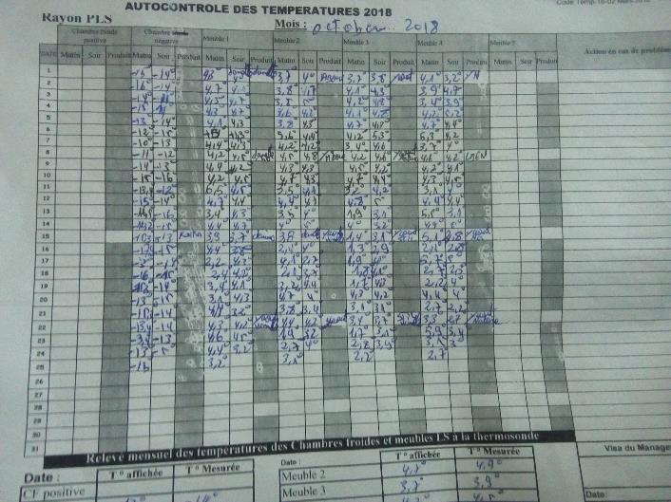
PLS: Le suivi et l'enregistrement des températures à cœur des produits n'étaient pas réalisés (dans les cases des températures à cœur était mentionné le nom du produit dont la température à cœur était mesurée).

Slide 3
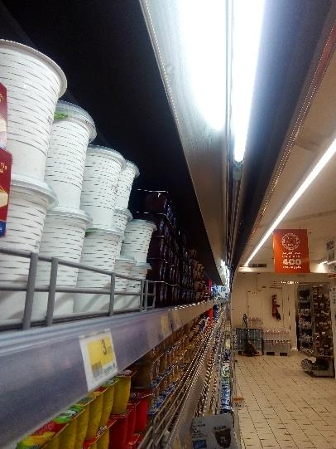
PLS: Présence de deux lampes non fonctionnelles au niveau du meuble froid d'exposition des yaourts.

Slide 4
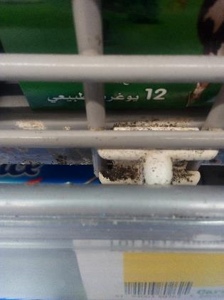
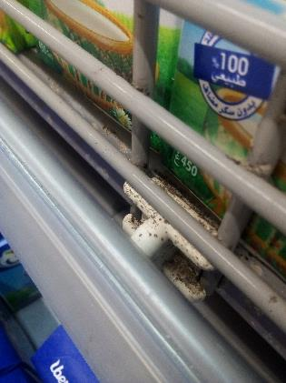
PLS: Présence de piqures de moisissure sur les fixateurs prix. Renforcer le nettoyage à ce niveau.

Slide 5
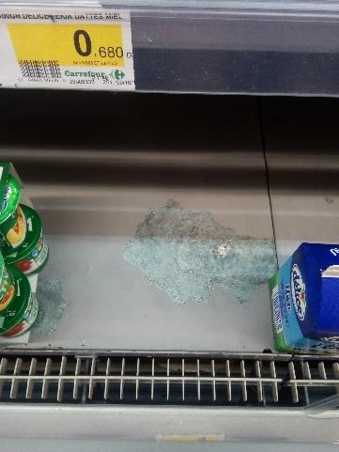
PLS: La peinture était écaillée à plusieurs reprises au niveau du meuble froid d'exposition des produits laitiers.

Slide 6
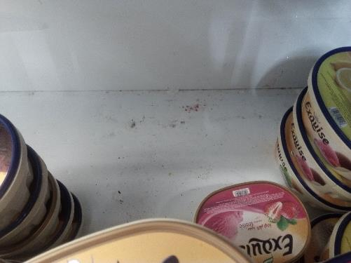
PLS: Renforcer le nettoyage du meuble des glaces.

Slide 7
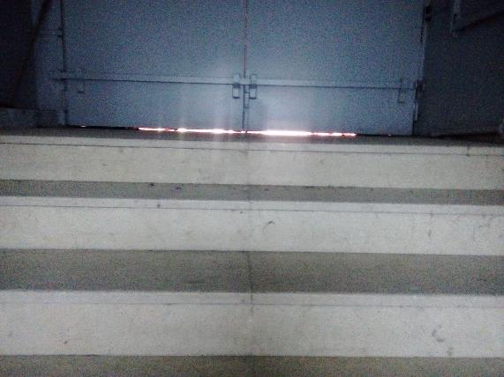
L'étanchéité de la porte de derrière n'était pas satisfaisante.

Slide 8
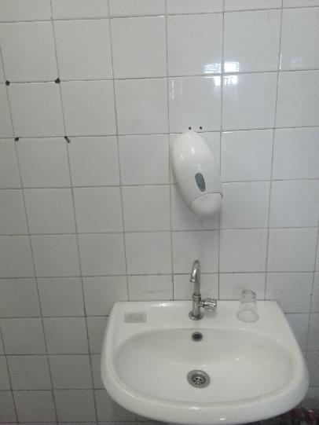
Absence de distributeur papier et le distributeur savon était mal fixé au niveau des sanitaires hommes et femmes.

Slide 9
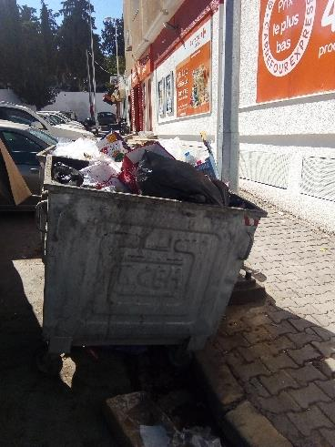
Absence de local poubelle.

